Slide 1
東北
岩手県一関市
113
teamNITIC
一関工業高等専門学校
チーム紹介、目標、意気込み
私達teamNITICは一関高専の二年生一人、四年生一人、五年生六人で構成されており、一関高専としての参加は二年目ですが、メンバーは一新され、みなが初挑戦となる出場です。
高専で学習したモデリングやプログラミングを用いコースの完走と課題のクリアを行い全国大会へ出場し、表彰台に立つことが目標です。
年齢が離れていて、今回が初対面となるメンバーも多くいるので、技術的なスキルの向上だけでなく、協同した作業や積極的なコミュニケーションを取ることにより社会性や協調性の向上にもつながるようにしたいです。
モデルの構成
各ページが何について書いているかを書く。
１：機能モデル（ユースケース図、ユースケース記述、部品候補リスト）
２：構造モデル（クラス図、オブジェクト図）
３、４：立ち振る舞いモデル（シーケンス図）
５：工夫点
また、それぞれのページについての簡単な解説
モデルの概要
要求：どのような事が難しいか、どのようにコースを分
析したか、それらの解決にどのような要求が得ら
れたかを書く。コード班に書いてもらう？
分析：要求を解決するためにどのような方式を取ったか
をなるべく具体的に書く。従来の方法や他チーム
との明確な差別化をここで測る。
設計：構造や振る舞いを文字だけで、結果・効果・価値
などを表す。図を見なくてもこれらを簡単に表現
する。

Slide 2
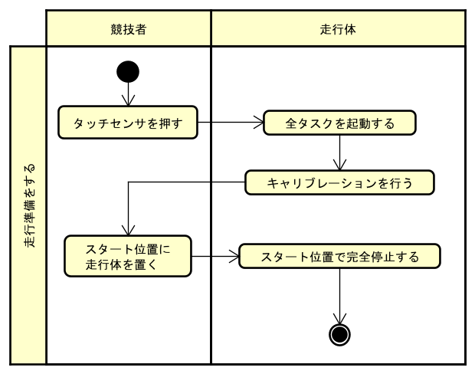
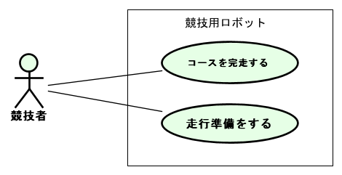
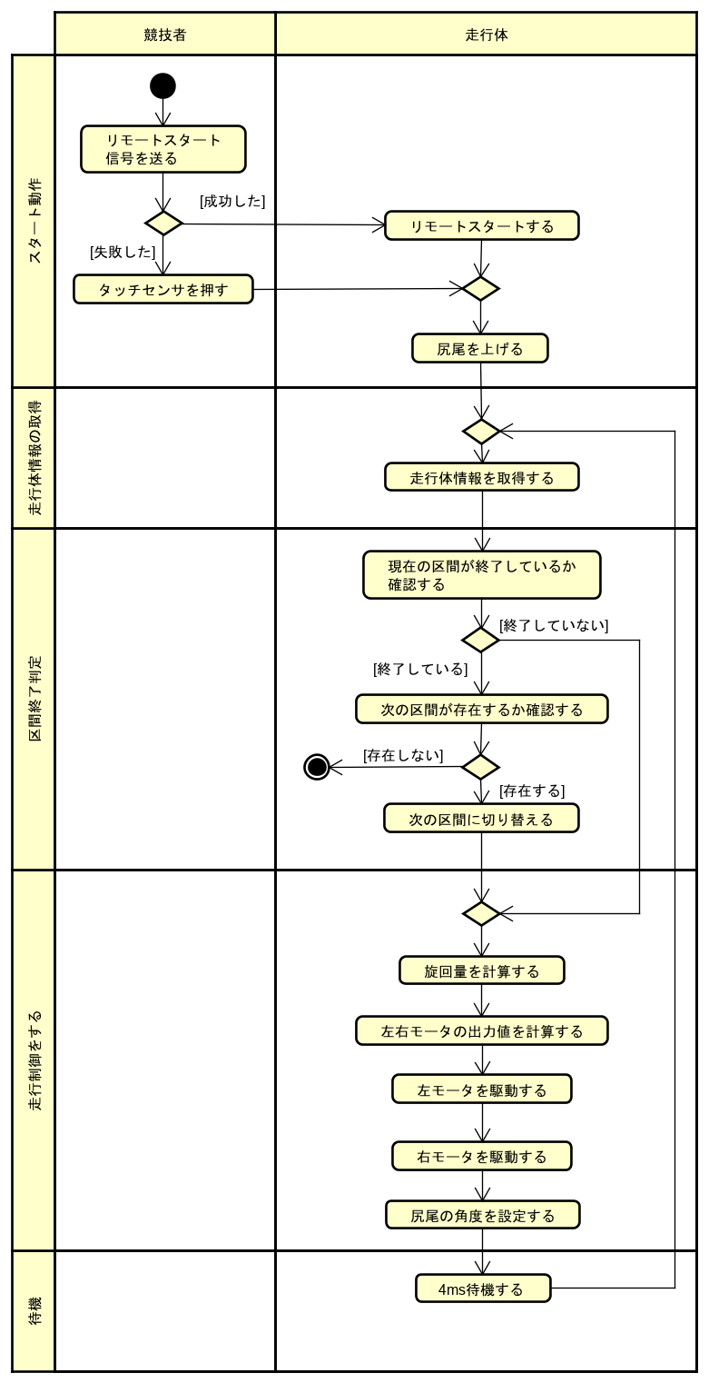
１.機能モデル
２.構造モデル
３.振る舞いモデル
４.工夫点
３．部品の定義
１．提供する機能
機能を実現するために必要な部品を以下の表に示す。
スターターにコースを完走する機能をユースケース図で示す。
２．機能要件
機能を実現するための方法を表1 ユースケース記述、処理順序をアクティビティ図で示す。

Slide 3
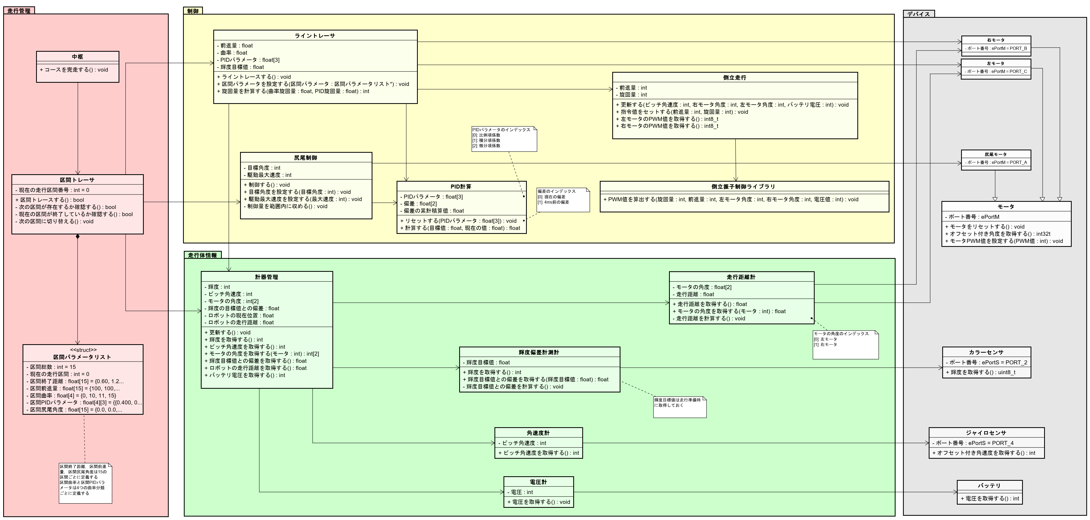
１.機能モデル
２.構造モデル
３.振る舞いモデル
４.工夫点
１．パッケージ化
２．部品の仕様定義
機能を構造によって階層化したものパッケージ構造に、各パッケージの役割を説明したものを表に示す。
安定した倒立走行を行いコースを完走するためのクラスの構造をクラス図に示す。（ただし、多重度はすべて１、ロール名はクラス名と対応しているものとする。）
名称 | 役割
走行管理 | スタート、キャリブレーションの実行、走行に関する指示をする。
制御 | 走行区間に応じて、走行制御、処理を行う。
走行体情報 | デバイスを参照してデータを管理、ほかのパッケージに受け渡す。
デバイス | センサの値の取得、モータ制御を行う。

Slide 4
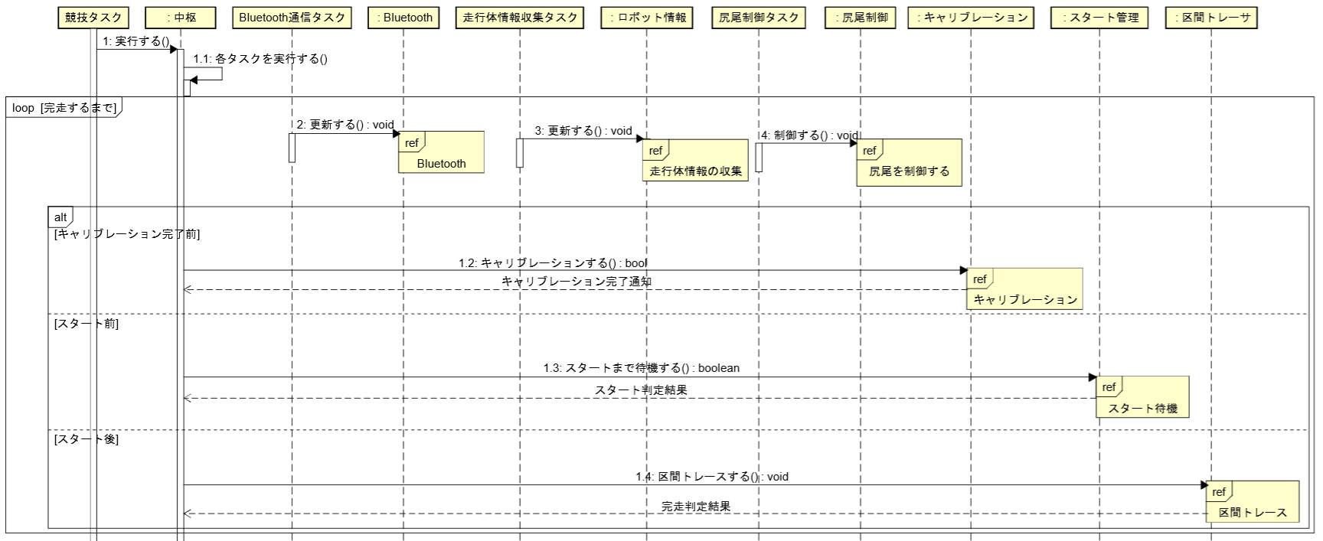
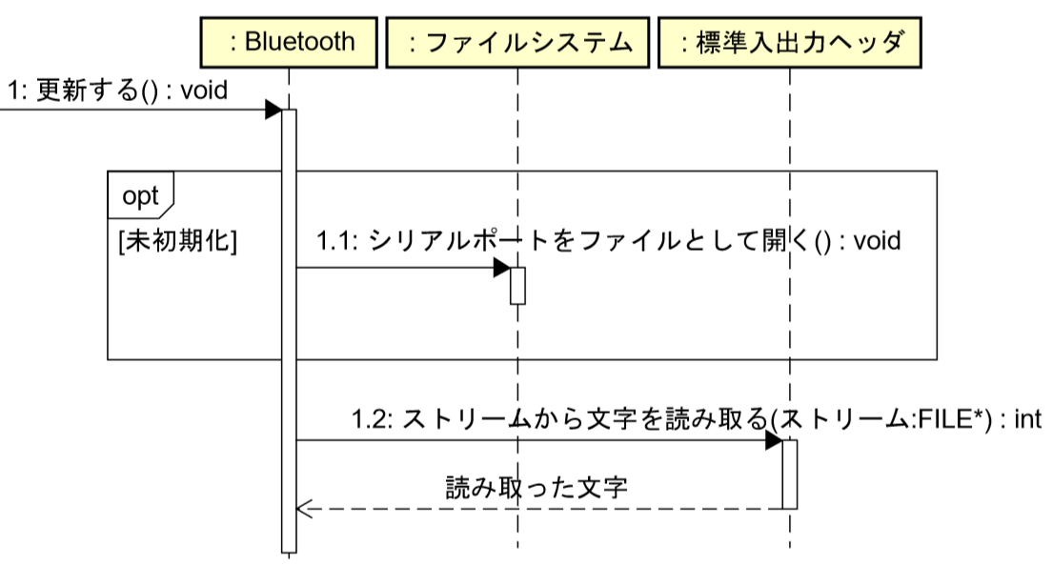
１.機能モデル
２.構造モデル
３.振る舞いモデル
４.工夫点
１．状態の遷移
２．振る舞い①
アクティビティ図と基に、走行事前処理と走行中の処理の変化を図5 ステートマシン図に示す
図5を基に全体の動作を図6 シーケンス図で示す ref.で表した部分は図7から図13に詳細を示す
ステートマシン図
図6 シーケンス図
図7の色枠で囲った部分をさらに詳しく図7～図13で表す 図7で使用されている色枠と同色のもので囲われたものが対応する図となっている
図5 ステートマシン図
図7 Bluetoothの振る舞い

Slide 5
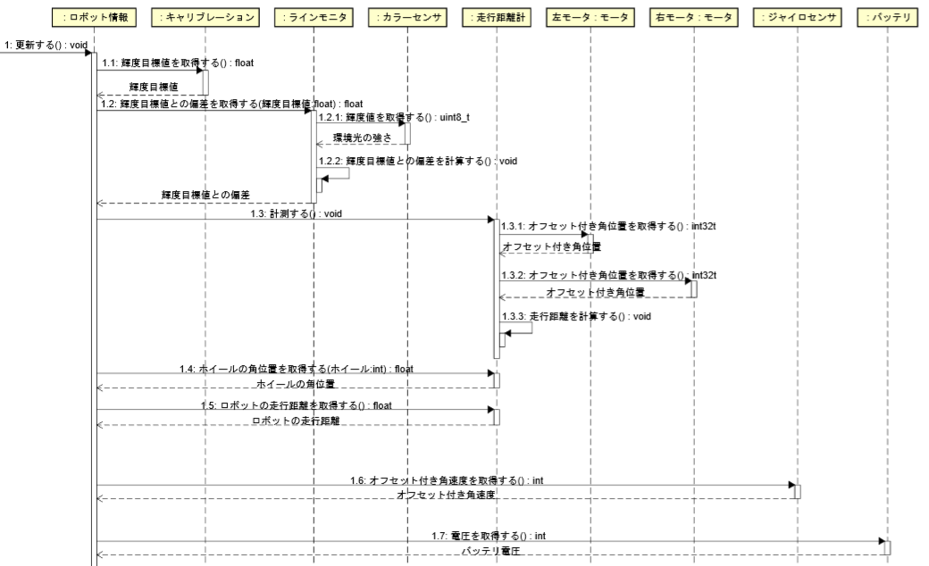
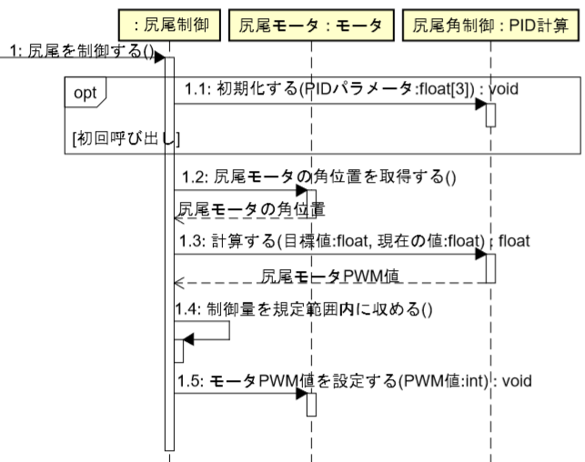
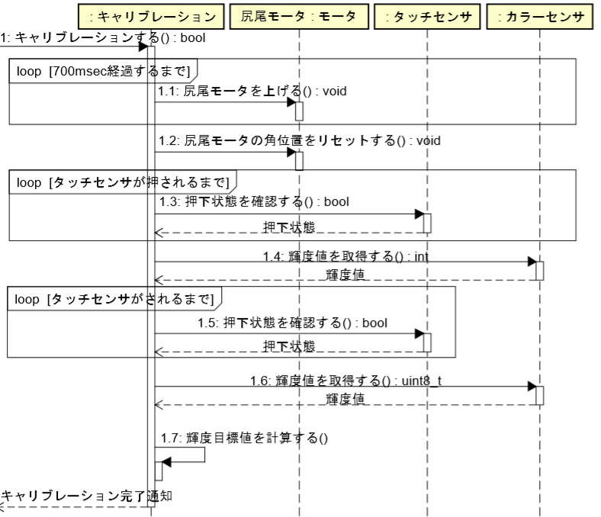
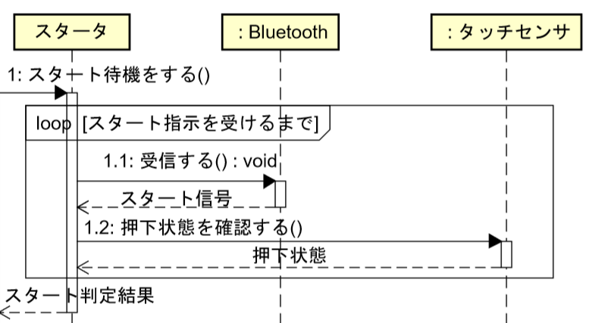
１.機能モデル
２.構造モデル
３.振る舞いモデル
４.工夫点
１．振る舞い②

Slide 6
１.機能モデル
２.構造モデル
３.振る舞いモデル
４.工夫点
4．効果の検証

Slide 7
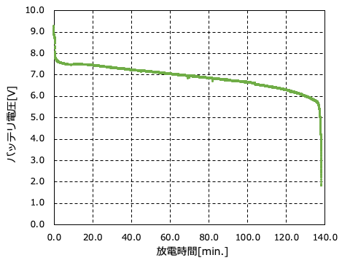
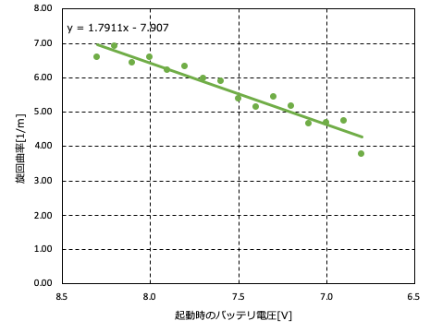
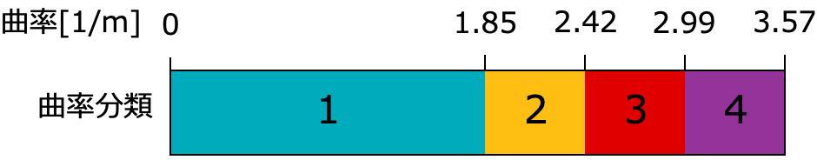

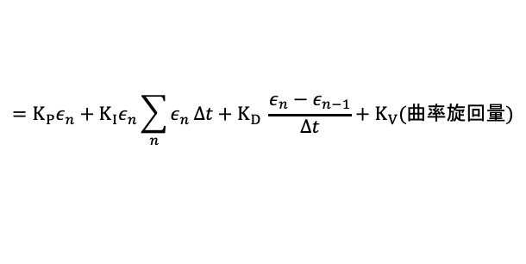

１.機能
２.構造
３.振る舞い①
３.振る舞い②
４.工夫点
１．工夫点
新品のバッテリの放電特性の調査
電圧の低下による旋回曲率への影響の調査
カーブを安定して曲がることのできる旋回量計算式の構築
バッテリをEV3RTに搭載し，3つのモータをPWM100%で回転させ，電圧の推移を測定した．
走行体に前進量50，旋回量25を与えた時の旋回曲率をバッテリ電圧を変化させて測定した．
２．背景
今年のコースは昨年と比較してカーブが多く，また，カーブの曲率も大きくなっている．そのため，完走率の向上には様々な外乱を考慮に入れたロバストな旋回量計算式が必要であると考えた．具体的にはPID制御に加え，カーブの曲率を考慮した曲率制御と，バッテリ電圧の低下を考慮したバッテリ電圧補償係数を導入した．
３．実装
3-1．曲率制御の導入
カーブの曲率に応じた定数を曲率旋回量として旋回量計算式に加える形で組み込んだ．
そのために，機能モデルでも示したようにコースを15の区間に分割し，区間ごとに走行パラメータを変更することにした．
全ての区間に異なるパラメータを用意すると，調整に時間がかかるため，曲率を4種類に分類し，4セットのPIDパラメータ，曲率旋回量を用意した．曲率の分類は右下の帯グラフの通りに分類した．
カーブ半径は試走会1で取得したログデータから算出した．
PIDパラメータは限界感度法によって算出したものをKiのみ値を小さくして使用している．
前進量は曲率分類が1変化する場合は8，2変化する
区間 | カーブ半径[m] | 曲率[1/m] | 曲率分類
0 | - | 0.00 | 0
1 | 0.38 | 2.63 | 2
2 | - | 0.00 | 0
3 | 0.47 | 2.13 | 1
4 | 0.28 | 3.57 | 3
5 | -0.33 | -3.03 | 3
6 | -0.38 | -2.63 | 2
7 | - | 0.00 | 0
8 | -0.54 | -1.85 | 1
9 | - | 0.00 | 0
10 | -0.44 | -2.27 | 1
11 | - | 0.00 | 0
12 | -0.37 | -2.70 | 2
13 | 0.33 | 3.03 | 3
14 | - | 0.00 | 0
初めの3分間で7.4程度まで低下し，その後130分かけて緩やかに5.5Vほどまで低下した．
電圧が低下するとほぼ線形に旋回曲率が低下していく．
走行中の電圧の急変を防ぐには新品のバッテリではなく，放電させたものを使用すべき
旋回曲率を維持するには電圧が低下した際は旋回指令値を上げるべき
7.4Vで電圧が安定するため，パラメータ調整の際は電圧が7.4Vまで放電させてから行うようにした．
バッテリの放電には，競技とは別に放電を行うプログラムを作成し，自動で放電を行えるようにした．
また，競技中での電圧変化に対応する方法として，電圧低下による旋回曲率への影響は線形であるとみなし， 3-1. で実装した曲率項に電圧低下を補償する係数をかけることで，電圧低下を考慮した旋回量計算式を構築した．
$$K_{P}$$
$$K_{I}$$
$$K_{D}$$
$$K_{V}$$
$$ε_{n}$$
$$∆t$$
$$V_{ref}$$
$$V$$
:比例制御ゲイン
:積分制御ゲイン
:微分制御ゲイン
:電圧低下補償係数
:輝度の目標値との偏差
:時間ステップ(4[ms]
:基準電圧(7.4[ms])
:バッテリ電圧(4[ms])
旋回量
$$=K_{P}ε_{n}+K_{I}ε_{n}\sum_{n}{ε_{n}}∆t+K_{D} \frac{ε_{n}−ε_{n−1}}{∆t}+K_{V}(曲率旋回量)$$
$$K_{V}=1+1.8×\frac{V_{ref}−V}{V_{ref}}$$
具体的なパラメータの値は
「機能モデル 補足2.」 へ
曲率旋回量をPID計算の出力値に足し合わせることで曲率制御の旋回量を算出する．
3-2．バッテリ電圧補償係数の導入
3-1.の曲率制御導入後，同じ旋回指令値を入力しても日によって旋回曲率が異なることに気づいた．この時走行のプログラムやパラメータは変更していなかったことから原因はバッテリ電圧にあると考え，試走会1で頂いた新品のオフィシャルバッテリの放電特性と電圧の低下による旋回曲率への影響を調査を行った．

